Slide 1






BASKETBALL DRIAN SAYS LESSONS
篮球运球
说课稿
主讲：优品PPT 时间：xxx

Slide 2

https://www.ypppt.com/
01.教材分析
Basketball Drian Says Lessons
目 录
02.教学难重点
Basketball Drian Says Lessons
03.教学目标
Basketball Drian Says Lessons
04.教法与学法
Basketball Drian Says Lessons

Slide 3

BASKETBALL DRIAN SAYS LESSONS
教材分析
01

Slide 4
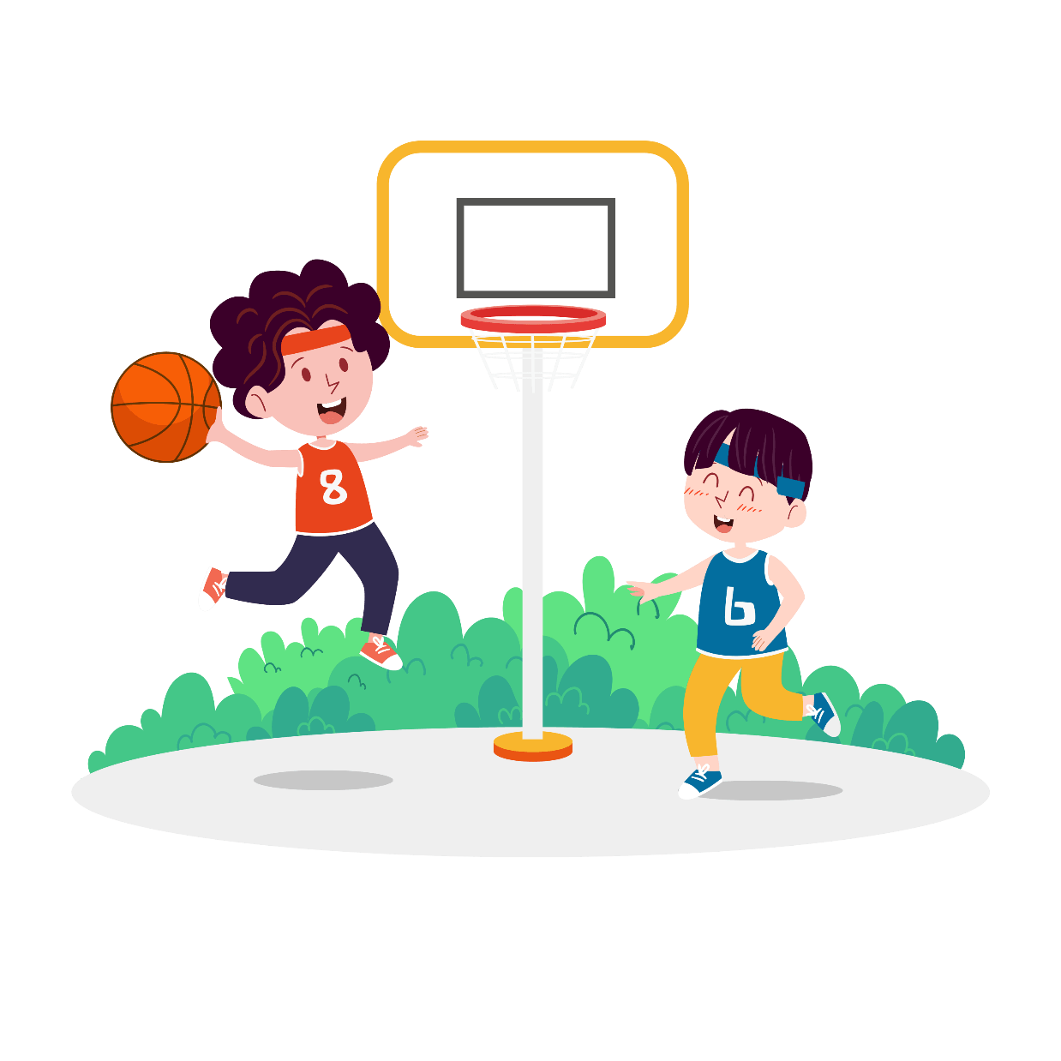
如何在课中让学生“动”起来，如何让课中的活动更贴近小学五年级学生的身心特点，是设计本节课的重要切入点。
本课意在能使体育学习活动真正充满“健身性和教育性”，通过“篮球运球”的教学，促进学生在活动中求得综合能力的发展。
为了展示本次课的教学过程，我从以下几方面去展开。

Slide 5
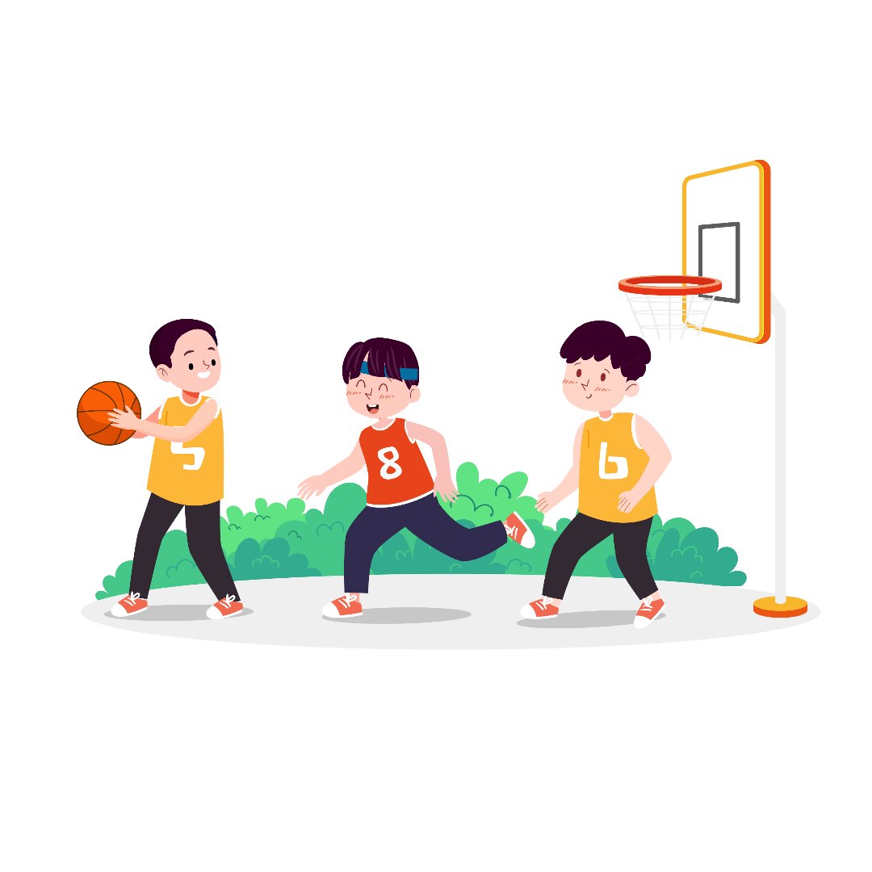
球类运动有着较为明显的互助与合作性。篮球运球属于（水平三）基本内容的主题教材之一
本课用“篮球运球”作为教学内容，因为它具有游戏性、集体性、健身性等特点，为学生提供了促进学生身体、心理和社会适应和谐发展的生动而丰富的活动形式，是小学生最喜爱的活动内容。

Slide 6
BASKETBALL DRIAN SAYS LESSONS
教学难重点
02

Slide 7
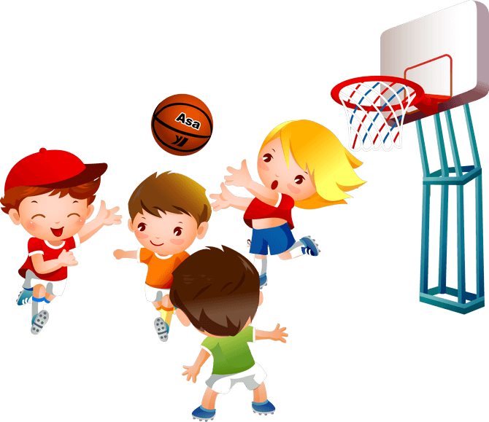
针对本次授课对象的特点:
这个年龄段的学生活动能力强，求知欲强，好胜心强，思维敏捷，反应快。
随着年龄的增长与认知的发展，学习中的互助合作，自主学习意识和行为还有待更进一步培养。

Slide 8
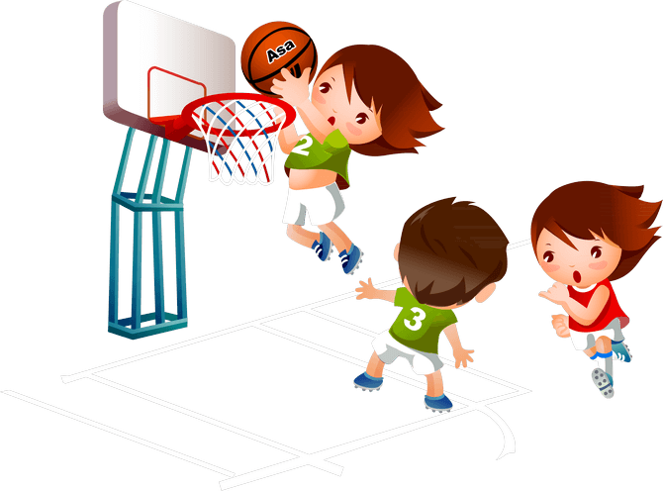
因为本课是新授课，学生对篮球运球动作的掌握较粗浅，所以本节课确定了以下教学重、难点：
用手的感觉控制球
教学重点
教学难点
教学难点手脚动作协调一致。

Slide 9
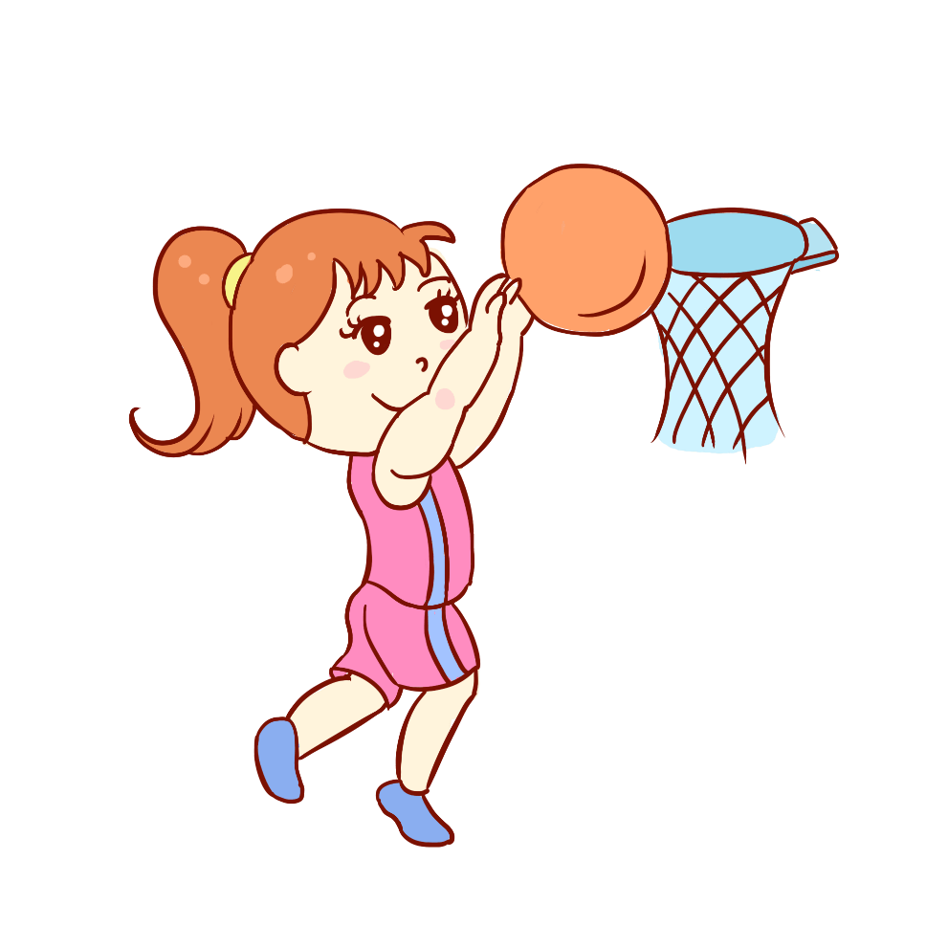
1
认知目标：
通过学习使95%的学生初步掌握篮球的基本知识、基本技能。
技能目标：
通过教学，使学生能够掌握控球、运球的技能。
情感目标：
在学习和比赛中，培养学生团结协作、积极进取的精神，激发学生集体荣誉感和参与运动的热情，发展个性。
2
3

Slide 10
BASKETBALL DRIAN SAYS LESSONS
教学目标
03
Notes:
https://www.ypppt.com/

Slide 11
为了激发学生对篮球运动的兴趣，本次课我主要通过各种提问、自练、示范、互动、比赛等教法，使简单的运球变得有趣、丰富。
通过启发思维、讲解示范、分层教学、教学比赛等方法来完成教学任务。
提问学生：你们玩过篮球吗？看过NBA吗？认识姚明和易建联吗？你们还认识哪些篮球明星呢？
首先唤起他们的求知欲，让他们回忆篮球场上运动员精彩的动作
由浅深入启发学生积极思维，对学生进行思想动员，然后引出本次课的学习内容——篮球运球。

Slide 12

教师讲解示范是体育教学方法核心之一，教师带有启发性地讲解示范，不仅能使学生了解动作的要领、方法和直观正确的动作概念，而且还能促使学生思维，提高学生学习的兴趣，调动学生学习的积极性。
关注学生个体差异，实施分层教学
对于有困难的学生，教师要给予及时的关照与帮助，要鼓励他们主
动参与体育活动，及时地肯定他们的点滴进步，从而激发他们爱好
体育活动的兴趣和信心。

Slide 13
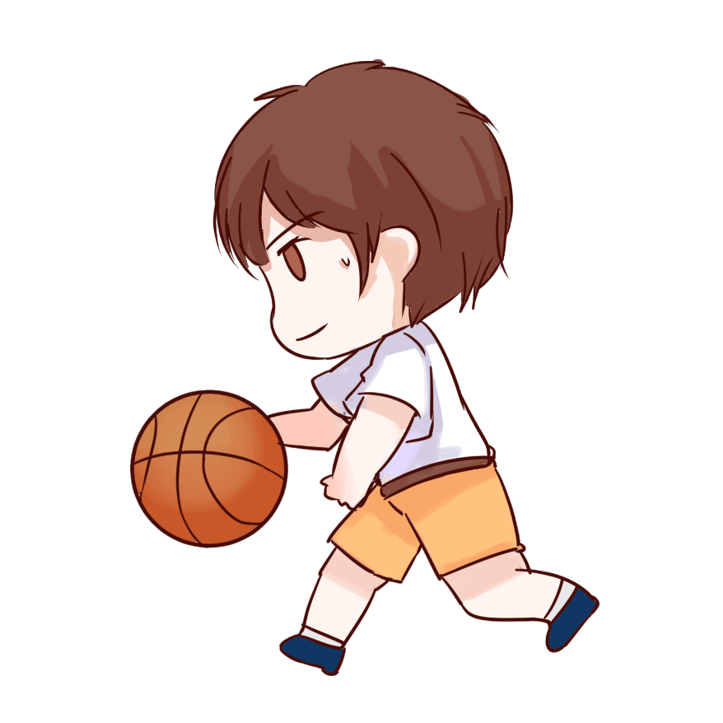
采用运球接力比赛，使学生在基本掌握运球技能的基础上让他们适当竞争，提高学生学习兴趣，这符合篮球本身的特点。
在比赛过程中既锻炼身体、掌握运球技能，同时检验学生学以致用的能力，培养学生团结合作的意识，使学生在技术、素质、心理、生理上都得到提高。
体验：
通过老师的启发和学生的自主练习，充分调动学生学习的兴趣，
较好体现学生的主体作用。

Slide 14
完成和自己能力相适应的教学内容，充分展示不同的运球形式，体现学生个性化，发掘学生潜能。
通过运球接力跑，体验到篮球的乐趣，发展学生力量素质，提高学生的练习兴趣。

Slide 15
BASKETBALL DRIAN SAYS LESSONS
教法与学法
04

Slide 16
按人体的运动规律，人体的运动状态是一个逐渐增强的过程。
课前的热身运动是必不可少的，能够让学生的身体状态很快的适应学习技能部分的运动强度，同时也是预防运动损伤的最好手段。
因此在学习开始前采用螺旋跑和球操作为准备活动，导入热身阶段。
这一部分是课的主体部分，是解决“教与学”的重要部分，在教学过程中，应采用以学生的主动参与、积极参与和合作学习为主，以快乐学习为主的方式。

Slide 17
1
激发思维：通过老师提议，让学生充分发挥想象力，结合图片练习，尽量展示自己的运球方法。
讲解示范：通过教师的讲解示范，学生能学会基本的原地运球和行进间运球的动作和方法，树立正确的动作概念
2
3
分组练习：充分发挥学生的主体作用，给学生自由的学习空间，引导学生积极参与，主动学练。让学生在练习中熟悉球性，掌握基本篮球技术。
运球接力赛：学生运用自己已掌握的动作进行比赛，通过学习和比赛使学生掌握篮球的基本动作技能，还可以培养学生的集体意识和勇于竞争的意识。
4

Slide 18
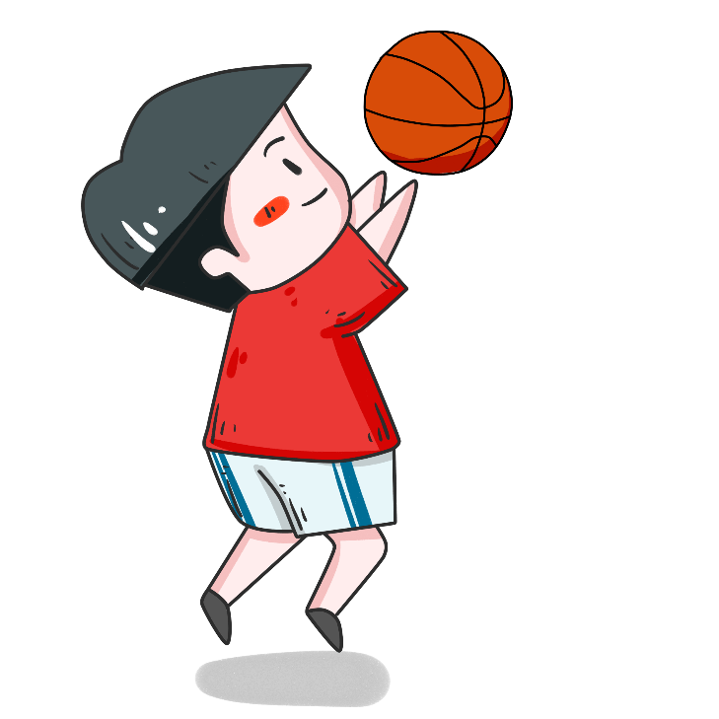
行业PPT模板http://www.1ppt.com/hangye/
恢复身心部分
这一部分是人体活动由动态恢复到静态的一个部分，安排了韵律操这一内容，可以让学生在轻快的音乐声中得到充分放松，使身心得到恢复。
最后简要小结本次课的教学过程，让全体同学们自评、互评。
非常感谢同学们与老师共同完成了一节丰富多彩的体育课，希望同学们在今后的锻炼中能应用到今天所学到的技能。

Slide 19
BASKETBALL DRIAN SAYS LESSONS
谢谢欣赏
说课稿
主讲：优品PPT 时间：xxx

Slide 20
更多精品PPT资源尽在—优品PPT！
www.ypppt.com
PPT模板下载：www.ypppt.com/moban/ 节日PPT模板：www.ypppt.com/jieri/
PPT背景图片：www.ypppt.com/beijing/ PPT图表下载：www.ypppt.com/tubiao/
PPT素材下载： www.ypppt.com/sucai/ PPT教程下载：www.ypppt.com/jiaocheng/
字体下载：www.ypppt.com/ziti/ 绘本故事PPT：www.ypppt.com/gushi/
PPT课件：www.ypppt.com/kejian/
Notes:
模板来自于 优品PPT https://www.ypppt.com/

